Slide 1
BÀI 23: ĐỘNG VẬT CÓ XƯƠNG SỐNG

Slide 2
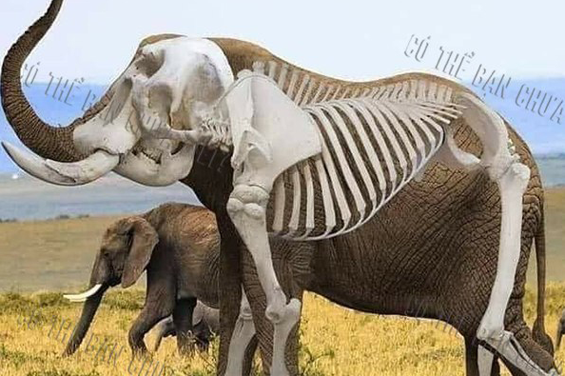
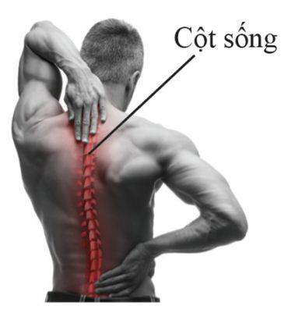
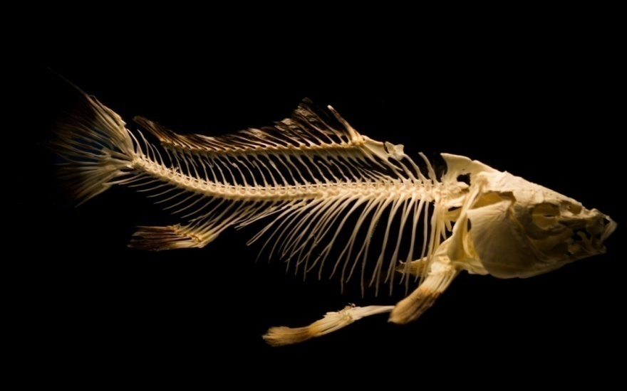
BÀI 23: ĐA ĐẠNG ĐỘNG VẬT CÓ XƯƠNG SỐNG
I. Đặc điểm nhận biết động vật có xương sống.
Nghiên cứu thông tin SGK, nêu đặc điểm nhận biết động vật có xương sống?
- Đặc điểm nhận biết: Có bộ xương trong, trong đó có xương sống (hay cột sống) ở dọc lưng. Trong đó cột sống có chứa tủy sống
Quan sát H23.2, Động vật có xương sống gồm các lớp nào?

Slide 3
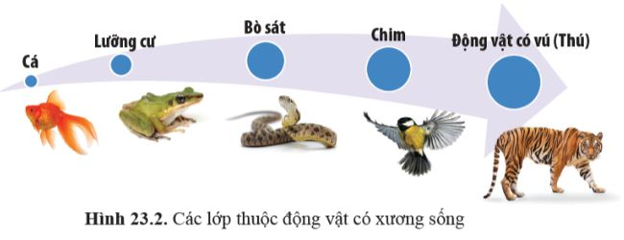
BÀI 23: ĐA ĐẠNG ĐỘNG VẬT CÓ XƯƠNG SỐNG
I. Đặc điểm nhận biết động vật có xương sống.
Nghiên cứu thông tin SGK, nêu đặc điểm nhận biết động vật có xương sống?
II. Sự đa dạng động vật có xương sống
1. Các lớp Cá

Slide 4
1. Nhận xét sự đa dạng của lớp Cá? (Số lượng, Môi trường sống, Kích thước, cấu tạo và tập tính)?
Số lượng: chiếm gần 1 nửa số lượng loài ĐVCXS, trên 300.000 loài
Môi trường sống: Nước mặn, nước ngọt, nước lợ
Kích thước, cấu tạo, tập tính: Đa dạng
Lớp Cá rất đa dạng và phong phú
2. Đặc điểm nhận biết lớp Cá? (Môi trường sống, di chuyển, hô hấp, sinh sản)
Môi trường sống: Ở nước
Di chuyển bằng vây
Hô hấp bằng mang
Sinh sản: Đẻ trứng
3. Các loài Cá được chia thành các lớp nào? Đặc điểm nhân biết từng lớp Cá? cho ví dụ?
Lớp Cá Sụn: có bộ xương bằng chất Sụn: Cá đuối, cá nhám
Lớp Cá xương: có bộ xương bằng chất xương: Cá chép, Cá hồi, cá rô…

Slide 5
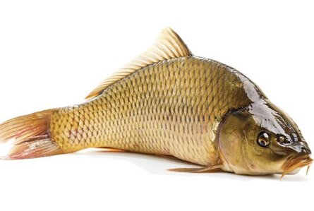
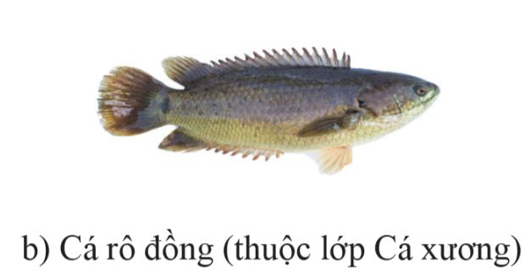
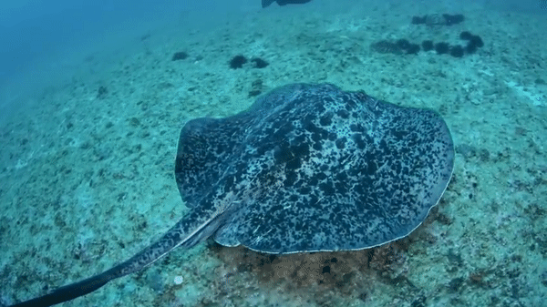
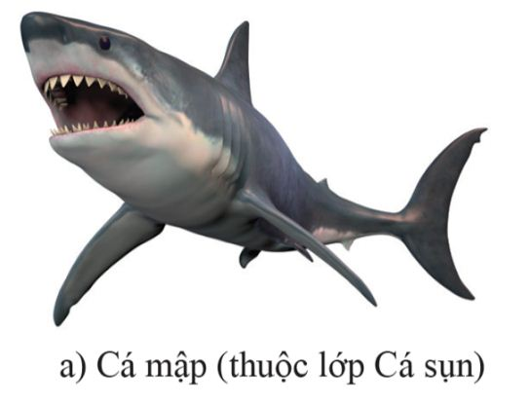
Cá chép
Lớp Cá xương
Cá đuối
Lớp cá Sụn

Slide 6
Tên lớp cá | Các đại diện | Môi trường sống | Đặc điểm để phân biệt
Cá sụn
Cá xương
Bộ xương bằng chất sụn, khe mang trần, da nhám, miệng nằm ở mặt bụng.
Cá mập, cá nhám, cá đuối…
Nước mặn và nước lợ
Bộ xương bằng chất xương và có những đặc điểm tương tự như cá chép.
Cá chép, cá phi, cá hồi…
Nước mặn, nước lợ, nước ngọt

Slide 7
BÀI 23: ĐA ĐẠNG ĐỘNG VẬT CÓ XƯƠNG SỐNG
I. Đặc điểm nhận biết động vật có xương sống.
II. Sự đa dạng động vật có xương sống
1. Các lớp Cá
Lớp Cá rất đa dạng và phòng phú thể hiện:
+ Có số lượng loài rất lớn
+ Đa dạng về môi trường sống, kích thước cơ thể, cấu tạo, tâp tính.
- Đặc điểm nhận biết lớp Cá: Sống ở nước, di chuyển nhờ vây, hô hấp bằng mang và đẻ trứng.
Các loài Cá được chia thành 2 lớp:
+ Lớp cá Sụn: Bộ xương bằng chất sụn: Cá nhám, cá đuối…
+ Lớp Cá xương: bộ xương bằng chất xương: Cá chép, cá rô…

Slide 8
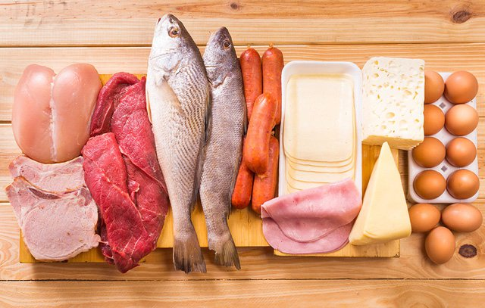
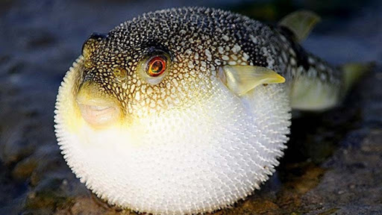
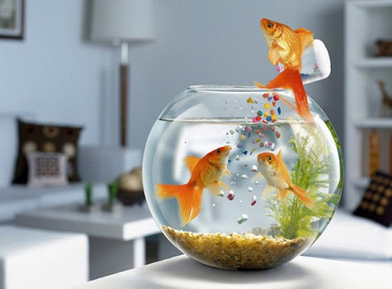
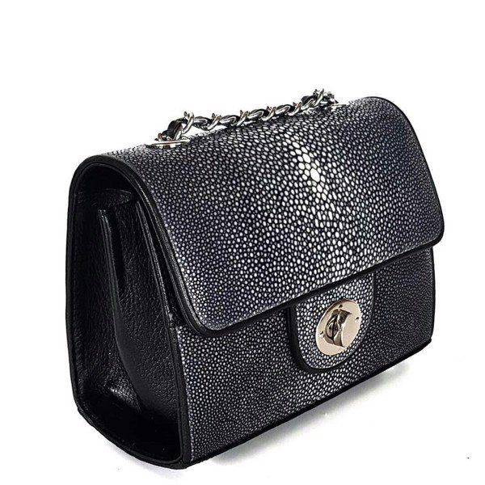

II. SỰ ĐA DẠNG ĐỘNG VẬT CÓ XƯƠNG SỐNG
1. Các lớp Cá
Nêu vai trò của cá và lấy ví dụ các loài cá tương ứng với từng vai trò?
Vai trò của cá |  | Tên loài cá
Lợi ích
Tác hại

Slide 9
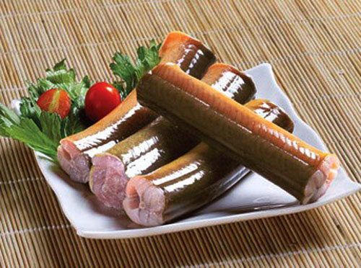
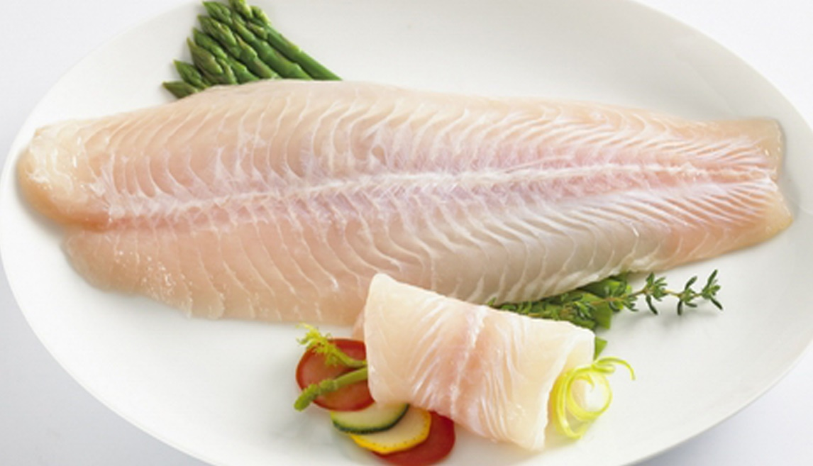
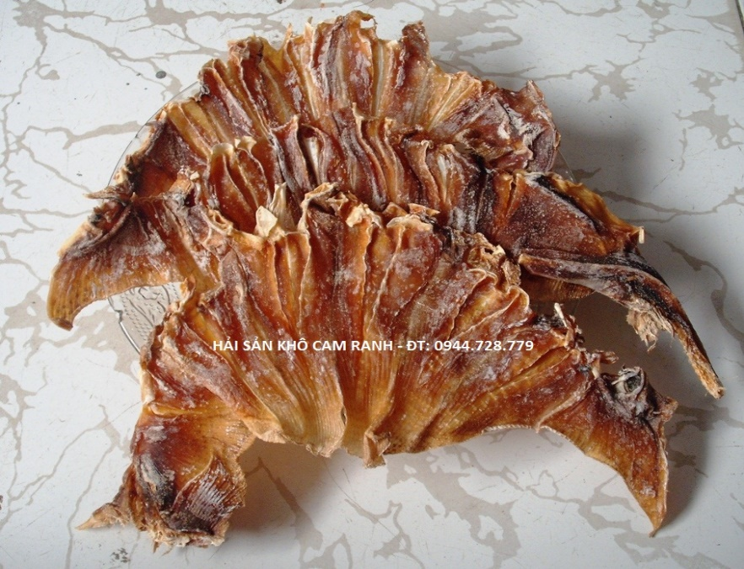
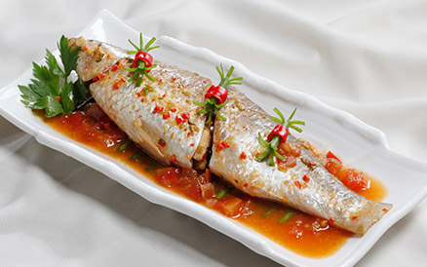
Vai trò của cá
Làm thực phẩm cho con người.

Slide 10

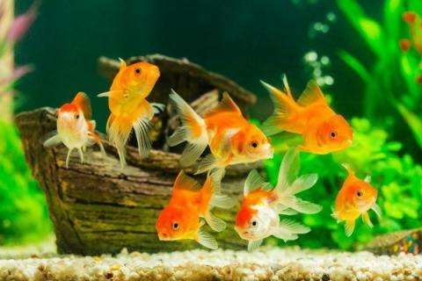
Là nguyên liệu làm thuốc
Làm cảnh

Slide 11
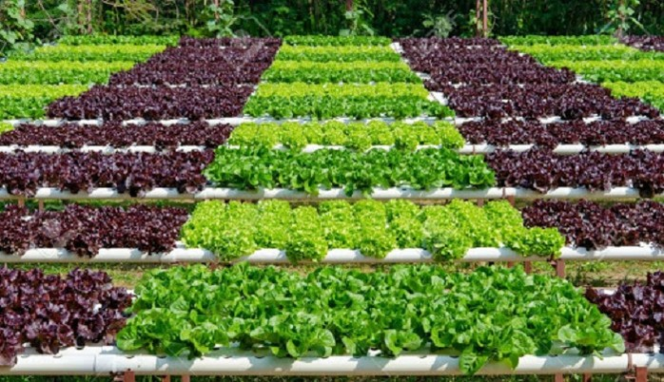
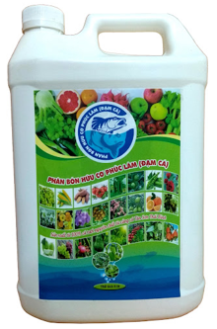
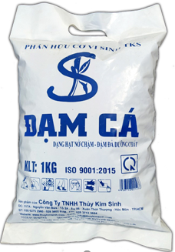
Cung cấp nguyên liệu cho nông nghiệp

Slide 12
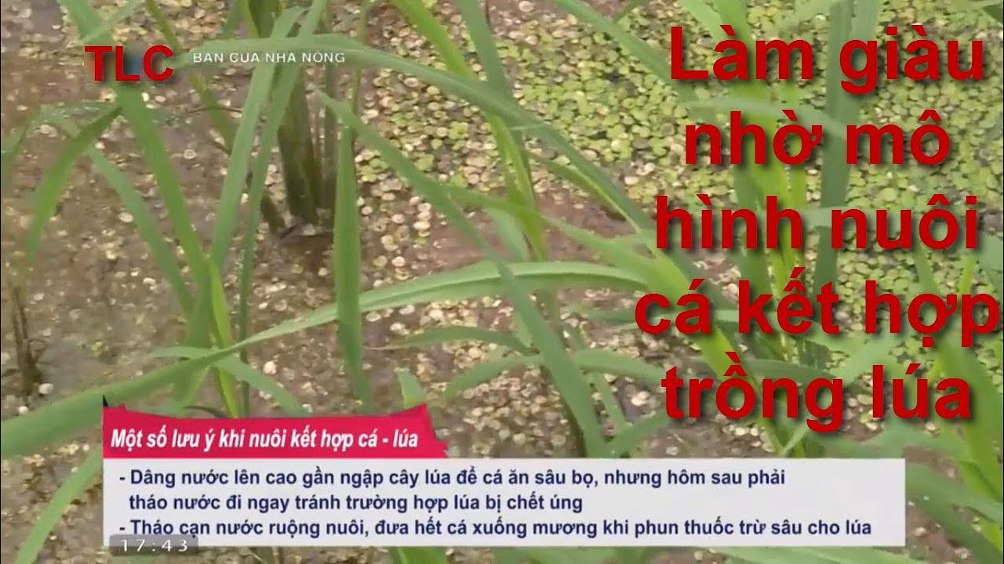
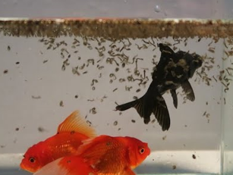
Tiêu diệt Sâu bọ có hại

Slide 13

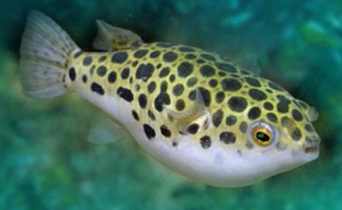
Có thể gây ngộ độc
Cá nóc

Slide 14
Vai trò của cá |  | Tên loài cá
Lợi ích
Tác hại
Là nguồn thực phẩm giàu đạm, VTM và dễ tiêu hóa
Cá hồi, cá chép
Dùng để đóng giày, làm túi
Cá nhám, cá đuối
Diệt sâu bọ, động vật truyền bệnh
Cá bảy màu
Làm thuốc
Dầu gan cá nhám, cá thu
Nuôi làm cảnh
Cá ba đuôi, cá Koi, cá bã trầu
1 số loài gây ngộ độc cho con người
Cá nóc, cá bống vân mây

Slide 15
BÀI 23: ĐA ĐẠNG ĐỘNG VẬT CÓ XƯƠNG SỐNG
I. Đặc điểm nhận biết động vật có xương sống.
Vai trò của lớp Cá:
* Lợi ích:
+ Là nguồn thực phẩm giàu đạm, Vitamin và dễ tiêu hóa.
+ Dùng để đóng giày, làm túi. VD: Cá nhám, cá đuối
+ Diệt sâu bọ, động vật truyền bệnh
+ Làm thuốc
+ Nuôi cá cảnh
*Tác hại: 1 số loài cá gây ngộ độc cho con người. VD Cá nóc.
II. Sự đa dạng động vật có xương sống
1. Các lớp Cá
Lớp Cá rất đa dạng và phòng phú thể hiện:
+ Có số lượng loài rất lớn
+ Đa dạng về môi trường sống, kích thước cơ thể, cấu tạo, tâp tính.
Các loài Cá được chia thành 2 lớp:
+ Lớp cá Sụn: Bộ xương bằng chất sụn: Cá nhám, cá đuối…
+ Lớp Cá xương: bộ xương bằng chất xương: Cá chép, cá rô…
- Đặc điểm nhận biết lớp Cá: Sống ở nước, di chuyển nhờ vây, hô hấp bằng mang và đẻ trứng.

Slide 16
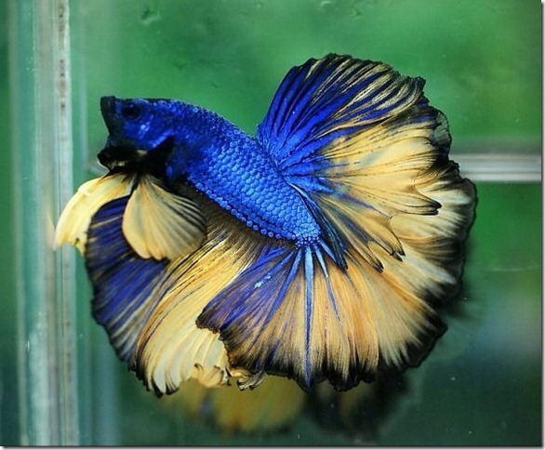
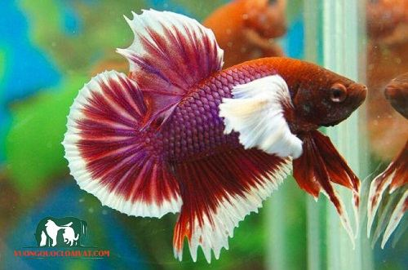
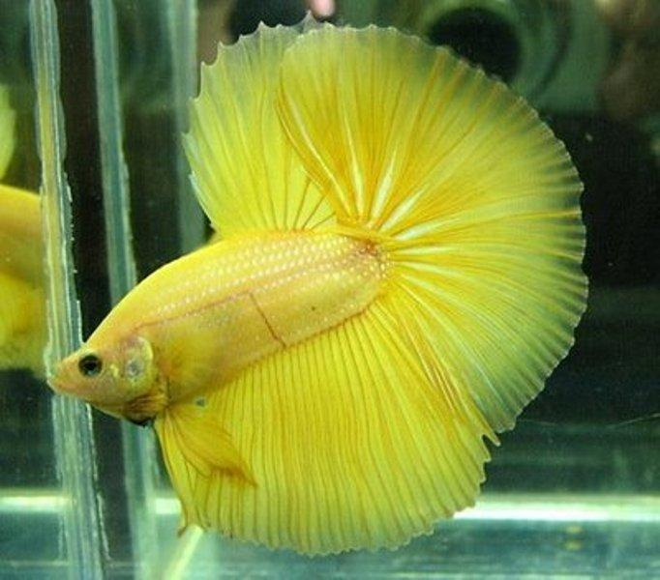
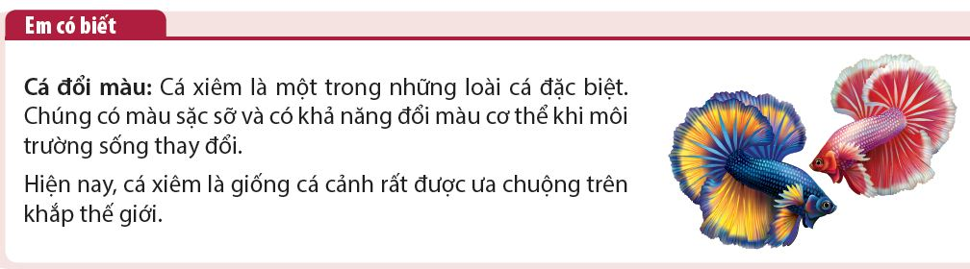

Slide 17
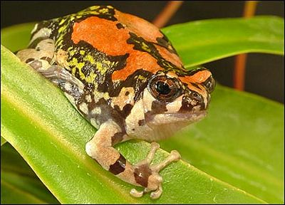
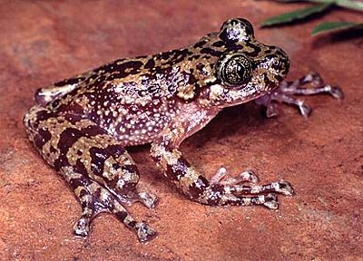
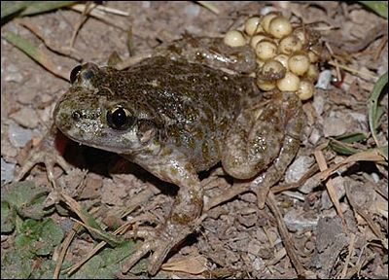
2. Lớp Lưỡng cư
Ếch có sắc cầu vồng
Ếch ma Nam Phi
Cóc bà mụ

Slide 18
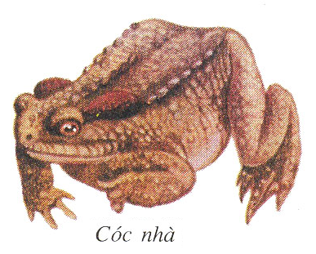

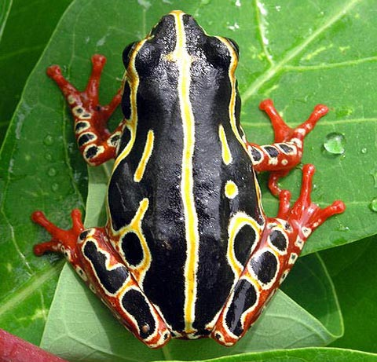
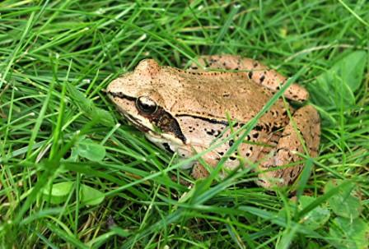
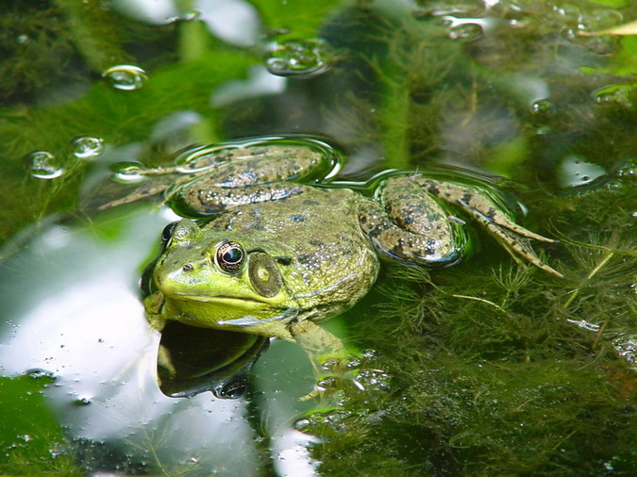
ếch cây
Cóc nhà
Một số đại diện
Chẫu chàng vằn
ếch đồng

Slide 19
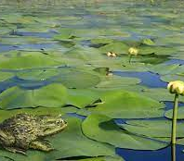

Theo em môi trường sống của lớp Lưỡng cư ở đâu và có gì khác với lớp Cá?
Lớp Lưỡng cư vừa sống ở nước vừa sống trên cạn.

Slide 20
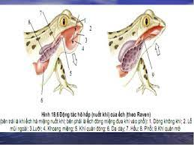

Các loài Lưỡng cư sống cả dưới nước và trên cạn, vậy chúng có cách hô hấp như thế nào?
Các loài Lưỡng cư hô hấp bằng da và phổi

Slide 21
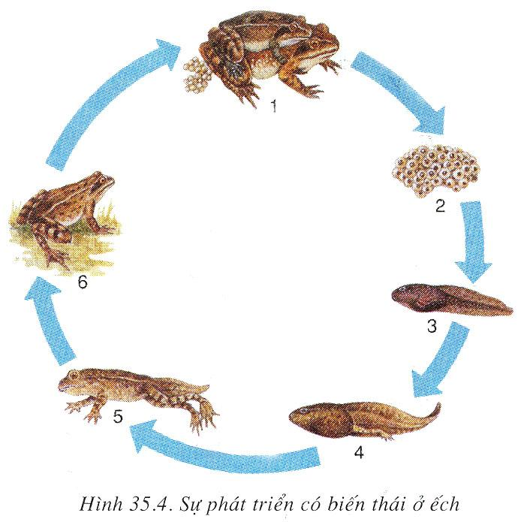
Õch tr­ëng thµnh ®ang thùc hiÖn sù sinh s¶n
Cã ®u«i, mang ngoµi gièng c¸.
Nòng nọc
Ếch con
Biến đổi h×nh th¸i
Biến đổi h×nh th¸i
Trứng tập trung thành đám trong chất nhày

Slide 22
-Sự phát triển có biến thái:
ếch trưởng thành Đẻ trứng
(cạn,nước) (bờ nước)
Nòng nọc không chân
ếch con (ở nước)
Nòng nọc 4 chi Nòng nọc 2 chân(ở nước) (ở nước)

Slide 23
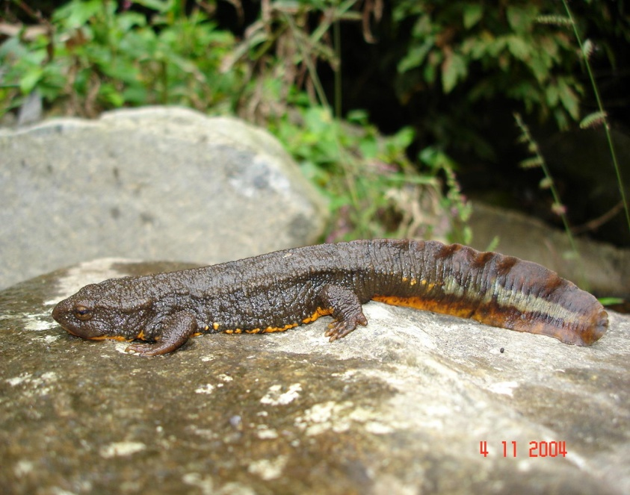
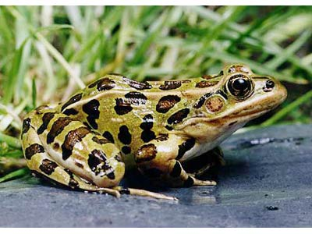
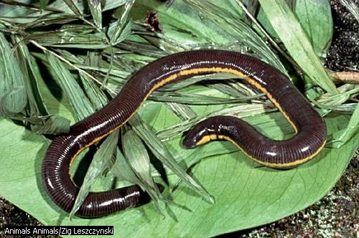
Cá cóc Tam Đảo
Ếch Đồng
Ếch Giun
Bộ Lưỡng cư có đuôi
Bộ Lưỡng cư không đuôi
Bộ Lưỡng cư không chân
Có đuôi, thân dài, đuôi dẹp bên. Hai chi sau tương đương hai chi trước.
Không đuôi, thân ngắn. Hai chi sau dài hơn hai chi trước.
Không chân, thân dài giống như giun song có mắt, miệng có răng.

Slide 24
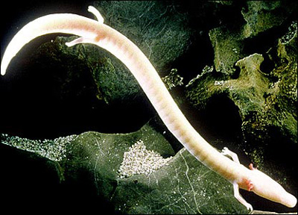
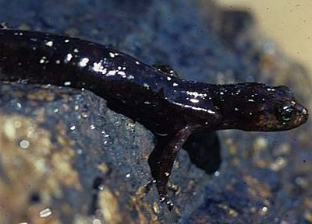
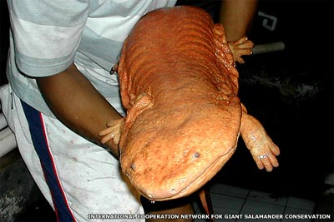
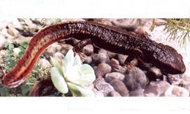
Kì giông mù Olm
Kì giông
Bộ Lưỡng cư có đuôi
Kì giông khổng lồ
Cá cóc Tam Đảo

Slide 25
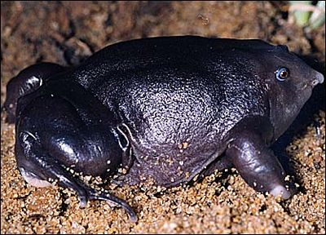
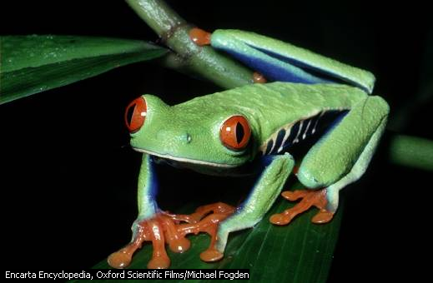
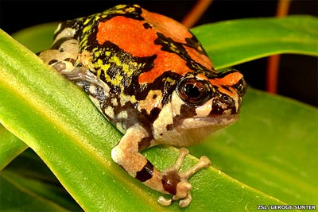
Cóc tía
Cóc bà mụ
Bộ lưỡng cư không đuôi
Chẫu chàng
Ếch Malagasy

Slide 26
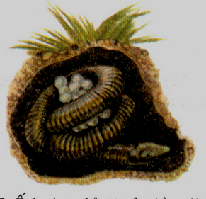
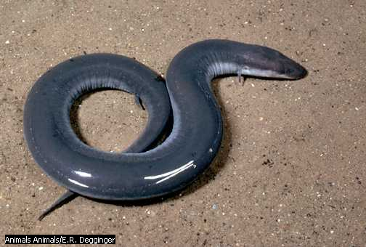
Ếch giun
Bộ Lưỡng cư không chân
Ếch giun
Ếch giun

Slide 27
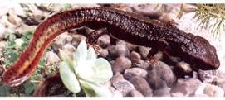


1. Cá cóc Tam Đảo sống ở những suối nước vùng núi Tam Đảo, gặp nguy hiểm trốn vào hang hốc. Hoạt động chủ yếu về ban đêm.
2. Ếch cây (chẫu chàng) Sống trên cây, bụi cây gần vực nước. Ngón chân có giác bám lớn, leo cây, gặp nguy hiểm nhảy xuống nước, ẩn vào cây. Hoạt động vào ban đêm.
57
58
59
60
41
47
42
43
44
45
46
25
26
27
28
29
30
9
15
10
11
12
13
14
32
117
118
119
120
100
107
102
103
104
105
106
84
85
86
87
88
89
68
74
69
70
71
72
73
91
54
38
22
6
114
97
81
65
50
34
18
2
110
93
77
61
49
33
17
1
31
48
109
92
76
90
108
0
52
36
20
4
112
95
79
63
55
39
23
7
115
98
82
66
53
37
21
5
16
113
96
80
64
75
56
40
24
8
116
99
83
67
51
35
19
3
111
94
78
62

Slide 28



Lưỡng cư có vai trò như thế nào đối với con người?

Slide 29





Làm thực phẩm cho con người
Ếch làm vật thí nghiệm
Bột cóc chữa còi xương
Ếch, cóc dự báo thời tiết

Slide 30




Tuy nhiên một số loài lưỡng cư có tuyến độc, nếu ăn phải sẽ gây ngộ độc

Slide 31
- Môi trường sống: trên cạn và dưới nước.
- Đặc điểm nhận biết:
+ Da trần, da luôn ẩm ướt và dễ thấm nước. Hô hấp qua da và phổi.
+ Đẻ trứng và thụ tinh ở mơi trường nước.
+ Lưỡng cư đa số không có đuôi, một số có đuôi; di chuyển bằng 4 chân, nhưng cũng có nhóm không chân.
+ Phát triển qua biến thái: Giai đoạn ấu trùng phát triển trong nước, hô hấp bằng mang, giai đoạn trưởng thành sống trên cạn, hô hấp bằng da và phổi.
- Đại diện: Cóc nhà, ếch đồng,…

Slide 32
Vai trò của lưỡng cư:
- Đối với nông nghiệp: tiêu diệt sâu bọ phá hoại mùa màng.
Đối với con người:
Làm thực phẩm.
Làm thuốc chữa bệnh.
Làm dược liệu.
Dự báo thời tiết.
Làm vật thí nghiệm.
Tác hại:
- Một số loài gây độc

Slide 33
- Tổ chức động vật London (Anh) đã chọn ra 10 loài lưỡng cư độc đáo và đang bị đe dọa trên toàn cầu. Chiến dịch nhằm bảo vệ những sinh vật đang bị lãng quên. Hiện có khoảng 4000 loài lưỡng cư đã được biết đến và còn nhiều loài khác chưa được khám phá

Slide 34



1. Ếch Malagasy có màu sắc cầu vồng
2. Ếch màu tím
3. Ếch ma Nam Phi
4. Ếch Chile Darwin

Slide 35


5. Con cóc bà mụ Betic
6. Ếch Seychelles có lẽ là con ếch nhỏ nhất thế giới, với con trưởng thành dài tối đa là 11 mm.

Slide 36

- Cóc mang trứng ở Tây Âu sau khi ghép đôi trên cạn, cóc cái bỏ đi, cóc đực cuốn trứng vào chi sau, ngâm mình xuống nước khi trứng nở thành nòng nọc.
- Cóc tổ ong ở Nam Mỹ, khi đẻ trứng cóc cái phết lên lưng trứng đã thụ tinh lọt vào các tổ ong phát triển thành nòng nọc.
- Nhái Nam Mỹ tiết chất dính lên các mép lá cuộn thành cái tổ chứa trứng.

Slide 37
3. Lớp Bò sát

Slide 38


Slide 39


Tắc kè
Trăn

Slide 40




Bộ Có vảy
Rắn
Thằn lằn bóng đuôi dài
Thằn lằn
Rồng Komodo

Slide 41


Bộ Cá sấu
Cá sấu Xiêm
Cá sấu hoa cà

Slide 42




Bộ Rùa
Rùa núi vàng
Ba ba
Rùa biển
Đồi mồi

Slide 43


3. Lớp Bò sát

- Môi trường sống: Trên cạn.
- Đặc điểm nhận biết:
+ Có bộ da khô, phủ vảy sừng.
+ Hô hấp bằng phổi.
+ Đẻ trứng
- Đại diện: Thằn lằn, rùa, cá sấu,….
Nêu những đặc điểm nhận biết động vật Bò sát?
Môi trường sống của lớp Bò sát?

Slide 44




Lớp Bò sát
Da khô, có vảy sừng, sinh sản trên cạn
Hàm có răng, không có mai và yếm
Hàm không có răng, có mai và yếm
Hàm ngắn, có răng nhỏ mọc trên hàm. Trứng có màng dai
Hàm rất dài, có nhiều răng lớn, nhọn sắc, mọc trong lỗ chân răng. Trứng có vỏ đá vôi bao bọc
Bộ Có vảy
Bộ Rùa
Không có chi, không có màng nhĩ
Có chi, màng nhĩ rõ
Bộ Cá sấu
Rùa núi vàng
Thằn lằn bóng
Rắn ráo
Cá sấu xiêm

Slide 45






Rắn cạp nong
Cá sấu hoa cà
Rùa Hồ Gươm
Thạch sùng
Cá sấu
Ba ba
Thằn lằn bóng
Cá sấu xiêm
Rùa núi vàng
Bộ Có vảy
Bộ Cá sấu
Bộ Rùa

Slide 46

Một số loài ĐV Bò sát cổ đại
- Bò sát cổ hình thành cách đây khoảng 280 – 230 triệu năm.
- Thời gian phồn thịnh nhất là thời đại khủng long có nhiều loài bò sát to lớn thích nghi với nhiều môi trường sống khác nhau. (VD: khủng long chúa, khủng long sấm, khủng long cá….).
Bò sát cổ đại tồn tại cách đây bao lâu?
Khủng long cá dài tới 14m, chi có dạng vây cá, bơi giỏi, ăn cá, mực, bạch tuột…

Slide 47

Vai trò của lớp Bò sát đối với con người?

Slide 48









- Vai trò:
+ Có giá trị thực phẩm.
+ Nguyên liệu dược phẩm.
+ Sản phẩm mỹ nghệ.
+ Có ích cho nông nghiệp.
- Tác hại:
+ Gây độc cho con người và động vật khác.

Slide 49



4. Các loài Chim

Slide 50




Slide 51




Slide 52





Slide 53





Slide 54
Số lượng loài: khoảng 9600 loài xếp trong 27 bộ. Ở Việt Nam phát hiện 830 loài
Môi trường sống: đa dạng, phong phú
Kích thước cơ thể: đa dạng

Slide 55



Đặc điểm nhận biết các loài động vật thuộc lớp Chim?
Đặc điểm nhận biết:
+ Có lớp lông vũ bao phủ cơ thể.
+ Di chuyển bằng 2 chân, chi trước biến đổi thành cánh.
+ Đẻ trứng.

Slide 56

Quan sát hình ảnh và cho biết cho Lớp Chim chia làm mấy loại?
- Đa số các loài chim có khả năng bay lượn, tuy nhiên một số loài Chim không có khả năng bay nhưng lại chạy nhanh (ví dụ đà điểu) và một số loài có khả năng bơi, lặn (ví dụ: chim cánh cụt, vịt.)


Slide 57


ĐÀ ĐIỂU CHÂU MĨ
ĐÀ ĐIỂU CHÂU ÚC
ĐÀ ĐIỂU CHÂU PHI
Nhóm Chim chạy

Slide 58





Nhóm chim bơi.
Không biết bay ,
Đi vụng về,
Bơi lội giỏi
Cánh dài khỏe có
Lông nhỏ, dày,Không thấm nước
Chân 4 ngón có màng bơi
Chim cánh cụt

Slide 59


Nhóm Chim bay

Slide 60
CÁC NHÓM CHIM
1. Nhóm Chim chạy:
+ Không biết bay, sống trên thảo nguyên.
+ Cánh ngắn, yếu; chân cao, to, khỏe, 2 hoặc 3 ngón
2. Nhóm Chim bơi:
+ Không biết bay, đi vụng về, bơi lội trong biển
+ Cánh dài, khỏe, lông nhỏ, ngắn, dày, không thấm nước; chân ngắn, 4 ngón, có màng bơi.
+ Đại diện: chim cánh cụt
3. Nhóm Chim bay:
+ Bay giỏi, biết bơi, ăn thịt
+ Cánh phát triển, chân có 4 ngón
+ Đại diện: chim bồ câu, chim én

Slide 61
Lớp Chim có những vai trò gì với con người và trong tự nhiên?
Vai trò:
+ Thụ phấn cho hoa, phát tán hạt.
+ Làm thực phẩm
+ Làm chăn đệm, áo khoác.
+ Làm cảnh, trang trí.
Tác hại: Là tác nhân truyền bệnh( gà lây truyền bệnh cúm), phá hoại mùa màng (chim sẻ).

Slide 62



5. Lớp động vật có vú (Thú)

Slide 63



Quan sát hình ảnh: Nêu một số đặc điểm của mèo?

- Đặc điểm nhận biết:
+ Có lớp lông mao bao phủ.
+ Có răng.
+ Đẻ con, nuôi con bằng sữa mẹ. + Tuy nhiên có một số loài đẻ trứng (thú mỏ vịt), một số loài đẻ con sau đó nuôi con trong túi da ở bụng túi (kangaroo)

Slide 64





Nêu nhận xét về môi trường sống của lớp Thú?
Môi trường sống: đa dạng, phong phú.

Slide 65


Số lượng loài lớn, được chia ra làm nhiều bộ:
+ Bộ Dơi và Bộ Cá voi.
+ Bộ Gặm nhấm, Bộ Ăn sâu bọ, Bộ Ăn thịt.
+ Bộ Móng guốc và Bộ Linh trưởng.
+ Bộ Thú huyệt và Bộ Thú túi.

Slide 66








Bộ Dơi và Bộ Cá voi

Slide 67







Bộ Gặm nhấm, Bộ Ăn sâu bọ, Bộ Ăn thịt

Slide 68




Con cái ấp trứng từ 12-14 ngày
Bộ Thú huyệt và Bộ Thú túi

Slide 69







Bộ Móng guốc, Bộ Linh trưởng

Slide 70



- Vai trò:
+ Thú nuôi dùng làm thực phẩm, cung cấp sức kéo (trâu, bò), làm cảnh, làm vật thí nghiệm,
+ Ngoài ra nhiều loài thú có ích trong việc tiêu diệt các loài gặm nhấm có hại trong nông nghiệp và lâm nghiệp ( chồn, mèo rừng)
- Tác hại: Một số loài thú là vật trung gian truyền bệnh như chuột, dơi,…
Vai trò của bộ Thú đối với con người và sinh vật

